Slide 1
Machine learning & big data
Conceptos básicos, Estadística, Exploración y Data Quality
Instructor: José Nelson Zepeda
San Salvador, octubre 2018

Slide 2
Fundamentos Machine Learning
Conceptos Básicos
Estadística Básica
Análisis Exploratorio
Data Quality
Notes:
En el modo Presentación, haga clic en la flecha para acceder al Centro de introducción a PowerPoint.

Slide 3

Conceptos Básicos

Slide 4
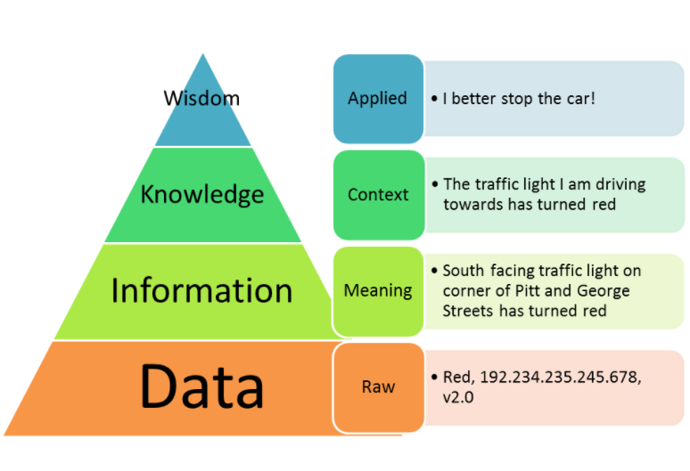
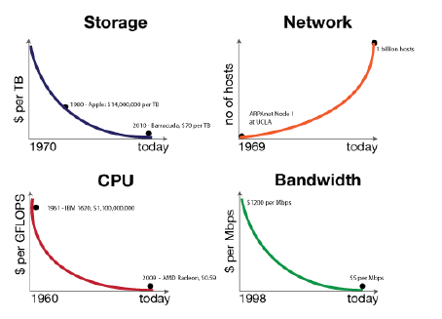
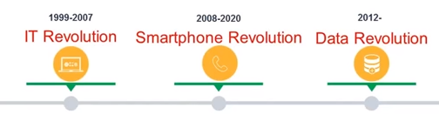
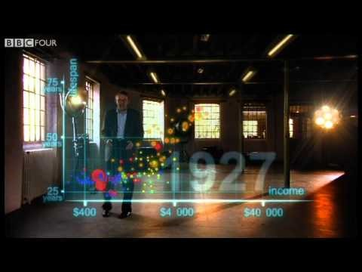
¿Qué es Data?
Data is the seed from which information, knowledge and wisdom sprouts and blossoms.
Data is the key to answer the right question
Data is a set of values of qualitative or quantitative variables.
https://www.youtube.com/watch?v=jbkSRLYSojo&t=2s

Slide 5
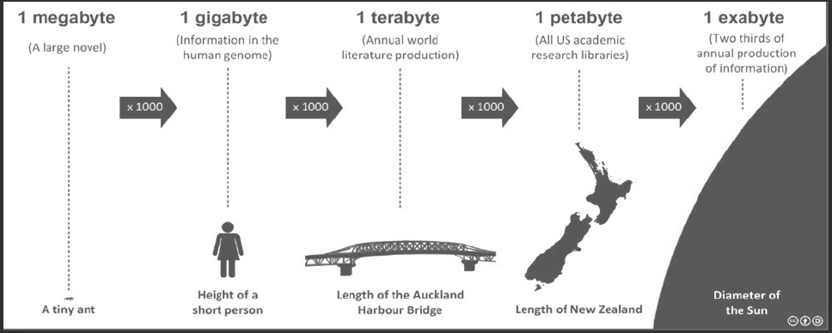
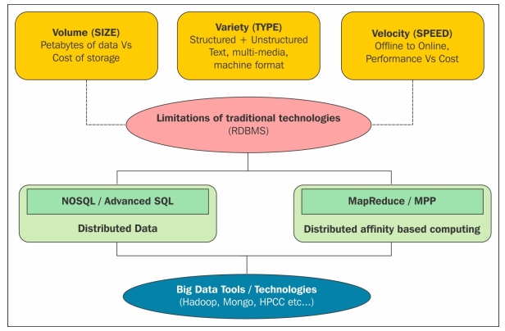
¿Qué es Big Data?
“Big data is like teenage sex: everyone talks about it, nobody really knows how to do it, everyone thinks everyone else is doing it, so everyone claims they are doing it...”
Dan Ariely, Duke University

Slide 6
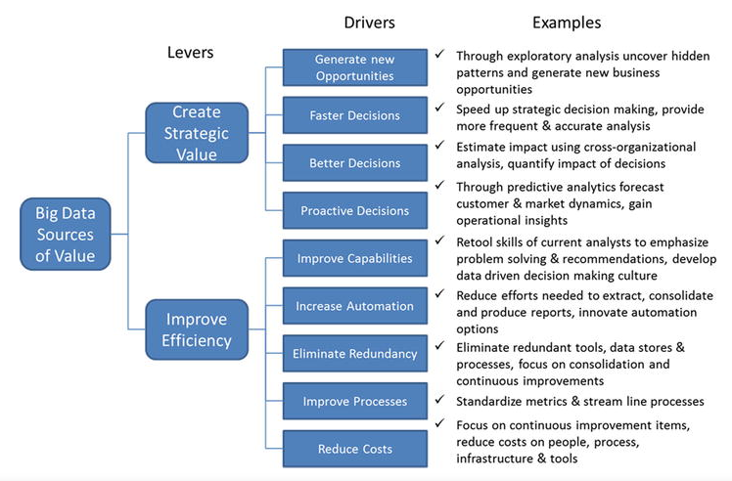
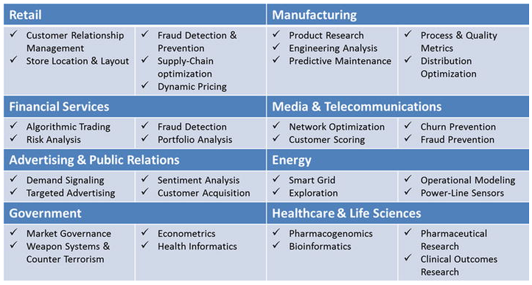
Casos de Uso de Big Data

Slide 7
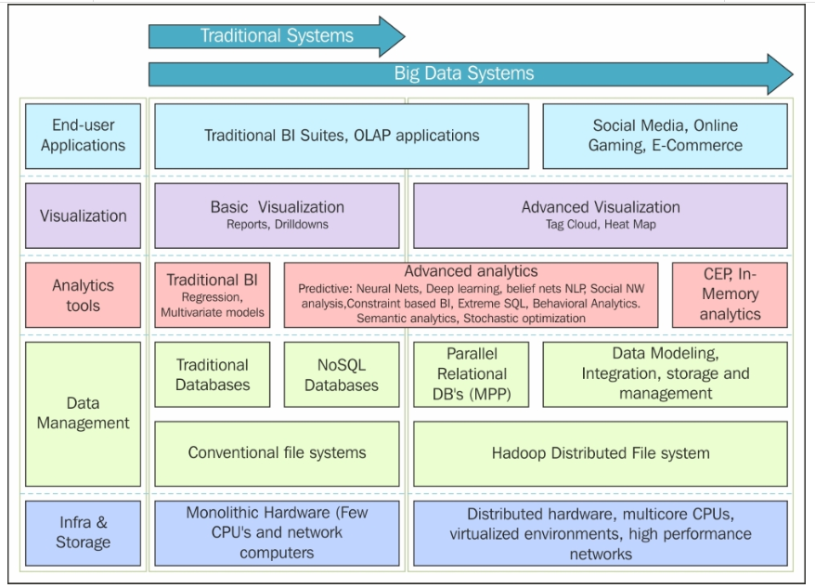
Diferencias entre DWH/BI y Big Data
La escalabilidad del almacenamiento y el poder de procesamiento son diferentes.
En el enfoque tradicional, la data proviene de sistemas relacionales y estructurados, en la nueva era del Big Data la data puede provenir de todo tipo de fuentes incluyendo las no estructuradas.
La velocidad de procesamiento de los sistemas tradicionales es menor.
La complejidad de los algoritmos que se pueden aplicar sobre la data.
El enfoque tradicional ofrece reporteria y cubos con drill-downs, el nuevo enfoque es mucho más visual incluyendo mapas de calor, graficas de N dimensiones, etc. El Story teller es una realidad y una necesidad.

Slide 8
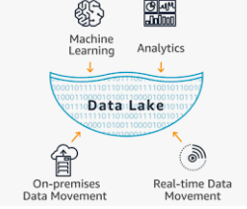
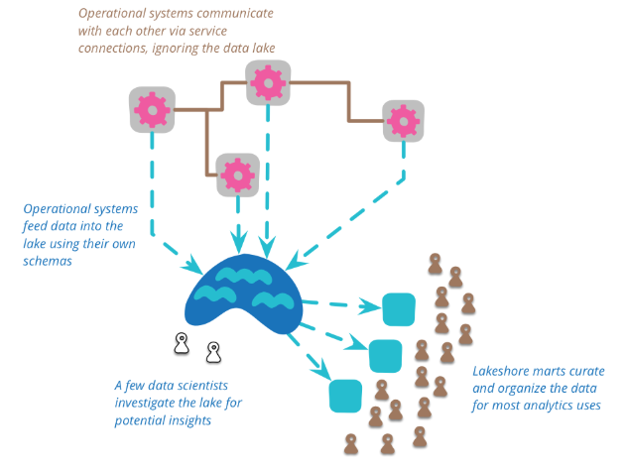
Que es un Datalake
Un Data Lake, es un repositorio que almacena una gran cantidad de datos estructurados, semi-estructurados y no estructurados en su formato natural, es decir todo está almacenado de forma plana y los datos se van procesando/preparando según sea necesario. Debe ser reconocido como un punto de integración de la data para propósitos de análisis, no como un puente o colaboración entre los sistemas operacionales

Slide 9
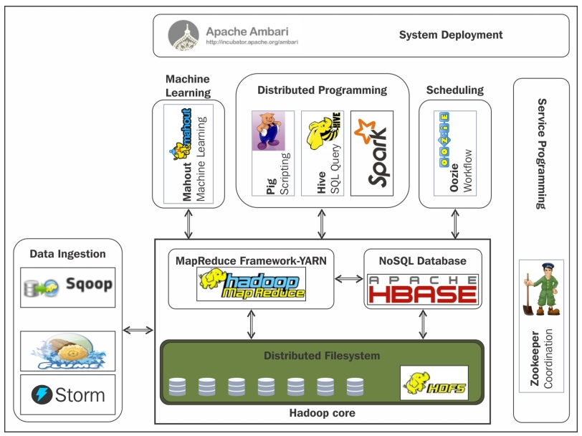
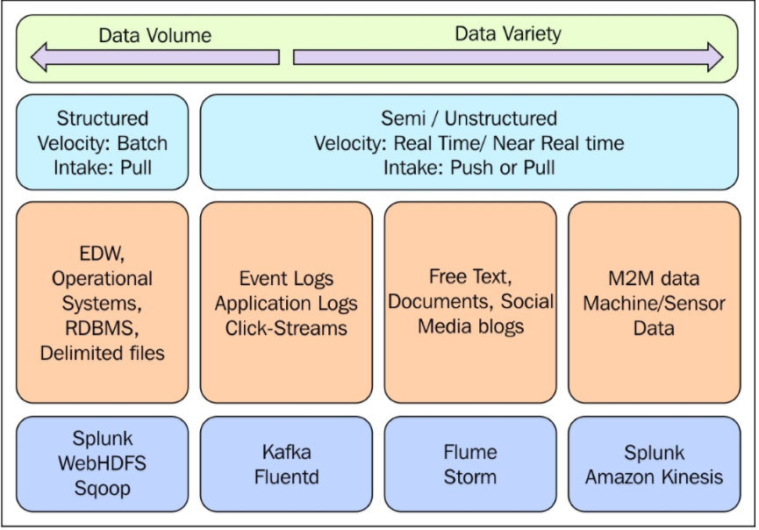
Ecosistema en el Datalake (Hadoop)

Slide 10

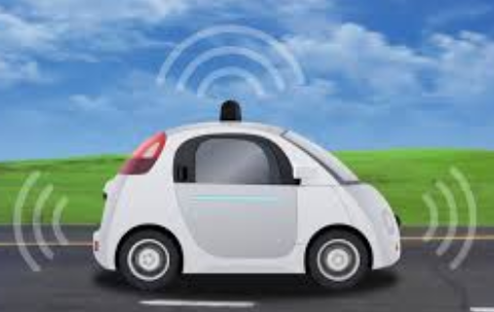
Que no es Machine Learning
Supongamos que tienes un problema de Machine Learning que debes resolver, sin embargo, no conoces que es Machine Learning. Empezaremos por decirte lo que no es:
No es una investigación sobre las capacidades de un algoritmo.
No es el desarrollo de un algoritmo o de alguna teoria.
No es una investigación esoterica de algun tipo de aprendizaje.
No es la construcción de un agente de inteligencia artificial
No es la construcción de un circuito que emita señales
https://machinelearningmastery.com/think-machine-learning/
http://blogs.teradata.com/data-points/todays-machine-learning-ai-not/

Slide 11
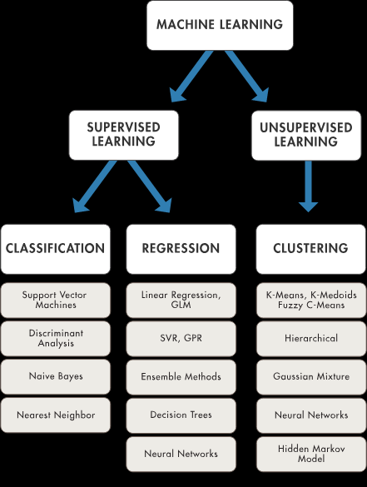
Machine Learning
Machine Learning son un conjunto de métodos/algoritmos diseñados para encontrar patrones y tendencias en los datos. Se encuentra en la intersección entre las matemáticas y estadística con la ingeniería de software y ciencias de la computación.
Familias de técnicas de ML
Aprendizaje Supervisado: En este proceso de aprendizaje la variable de salida está bien definida (variable objetivo), es decir estas técnicas nos son útiles cuando nos interesa hacer predicciones sobre una variable objetivo.
Aprendizaje No Supervisado: Este proceso de aprendizaje no implica tener una variable objetivo bien identificada, su objetivo no es hacer predicciones.

Slide 12
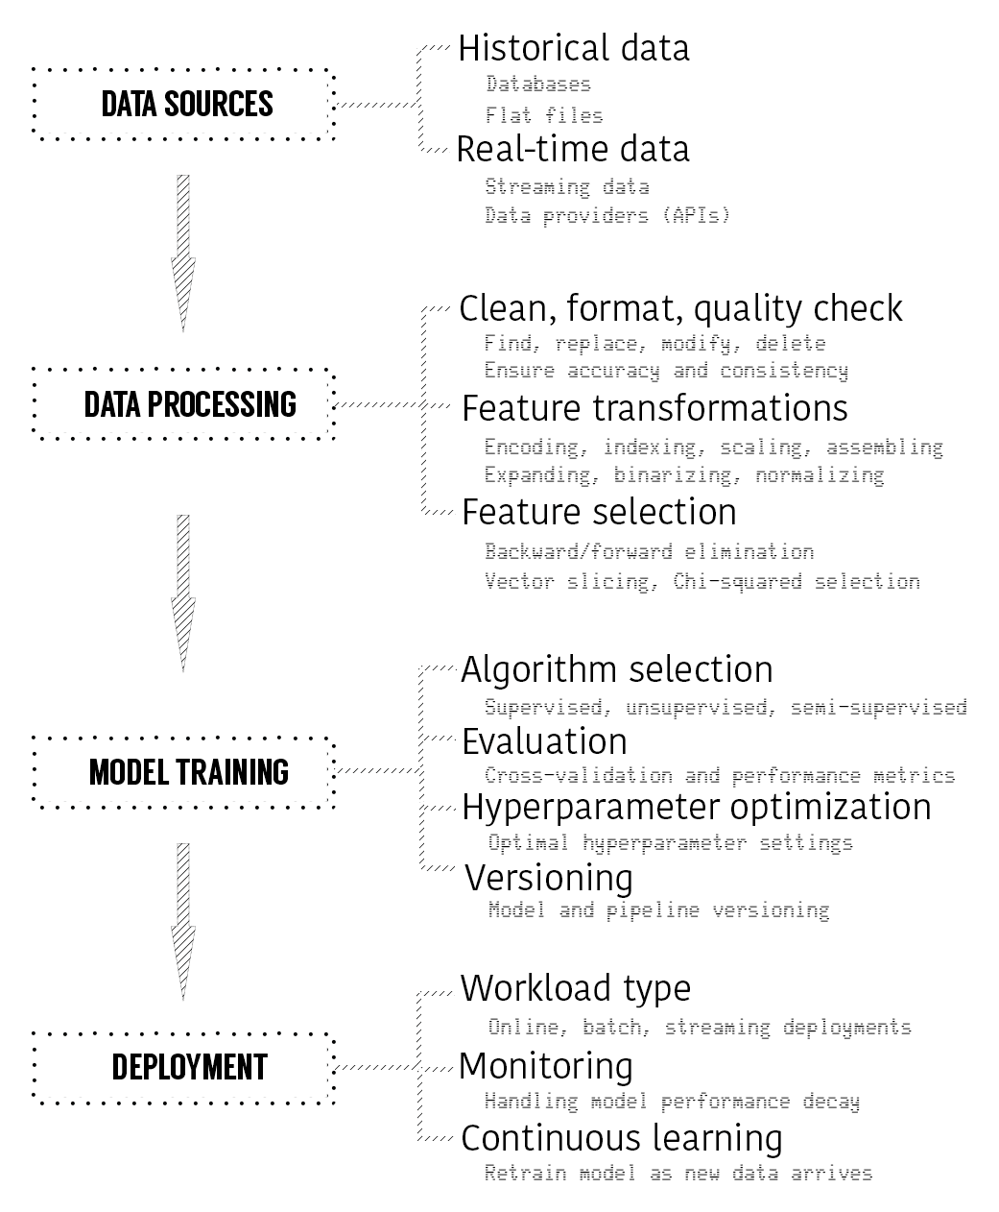
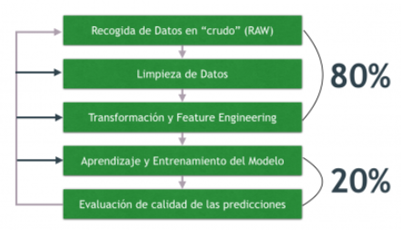
Ciclo Vida Machine Learning

Slide 13
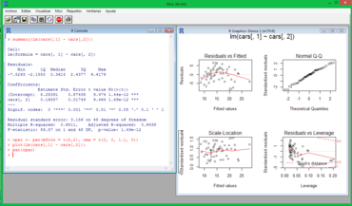
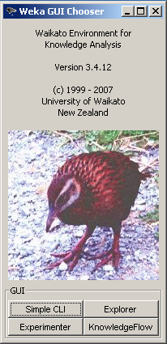
Herramientas para Machine Learning
Las herramientas para soportar las actividades de ML son una gran cantidad, entre las más populares destacan:
Lenguaje R
Python
Weka
Knime
RapidMiner
Azure ML Studio
TensorFlow
BigML
SkyTree
IBM Watson
MLIB Spark
Julia
Jupyter

Slide 14
AI vs ML vs DL
Artificial Intelligence
Machine Learning is a current application of AI based around the idea that we should really just be able to give machines access to data and let them learn for themselves
Deep Learning — A Technique for Implementing Machine Learning
Machine Learning
Deep Learning

Slide 15
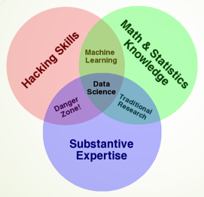
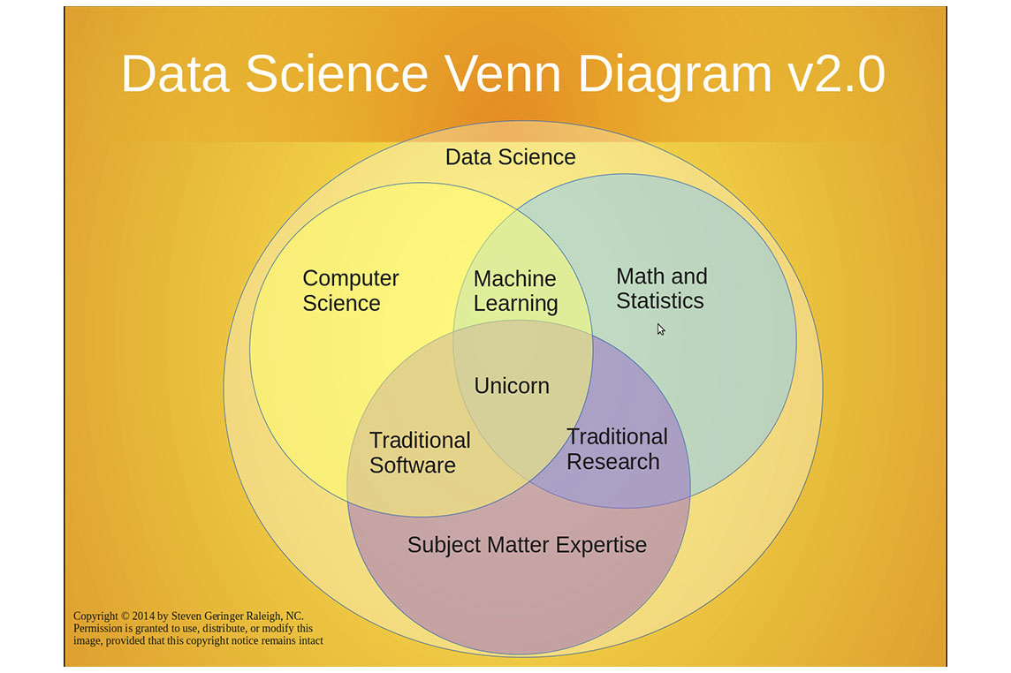

El Científico de Datos

Slide 16
Estadística

Slide 17
Estadística: Concepto
Estadística
La estadística es la parte de las matemáticas que se encarga del estudio de una determinada característica de una población, recogiendo los datos, organizándolos en tablas, representándolos gráficamente y analizándolos para sacar conclusiones.
Existen dos tipos de estadística:
Estadística Descriptiva: Realiza estudios sobre los datos, para resumir la información de la forma más sencilla y presentable posible obteniendo así los parámetros que distinguen las características de un conjunto de observaciones, es decir, trata del recuento, ordenación, clasificación y presentación de los datos.
Estadística Inferencial: Realiza el estudio sobre un subconjunto de la población llamado muestra y, posteriormente, extiende/infiere los resultados obtenidos a toda la población. En otras palabras, la estadística inferencial utiliza los resultados de la estadística descriptiva y se apoya en el cálculo de probabilidades para la obtención de conclusiones sobre una población a partir de los resultados obtenidos de una muestra.

Slide 18
Estadística: Tipos de Variables
Variables
Cualitativas: Describen cualidades, categorías
Cuantitativas: Medibles numéricamente
Ordinales:
Nominales
Discretas: Unidades completas
Continuas: Puede incluir fracciones
Escalas
Etapas
Colores
Profesiones
Núm. de hijos
Pág. de un libro
Peso
Duración

Slide 19
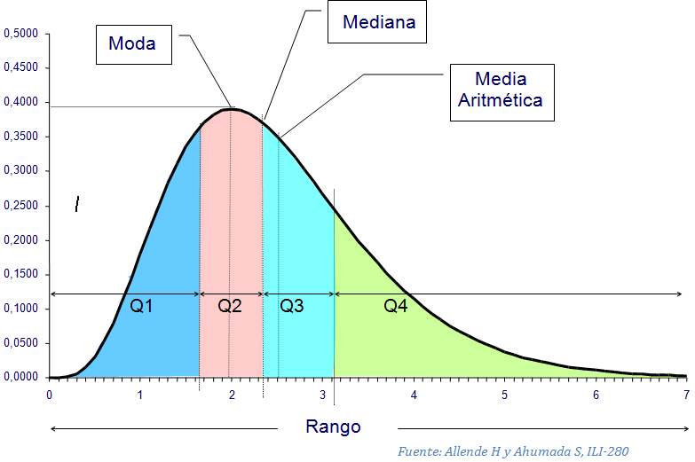
Estadística: Medidas de Tendencia Central

Slide 20
Estadística: Familias de Medidas
Medidas
Tendencia Central
Media
Mediana
Tendencia no central
Cuartiles
Dispersion
Moda
Percentiles
Varianza
Desviación std
Rango
Simple
Ponderada
Geometrica

Slide 21
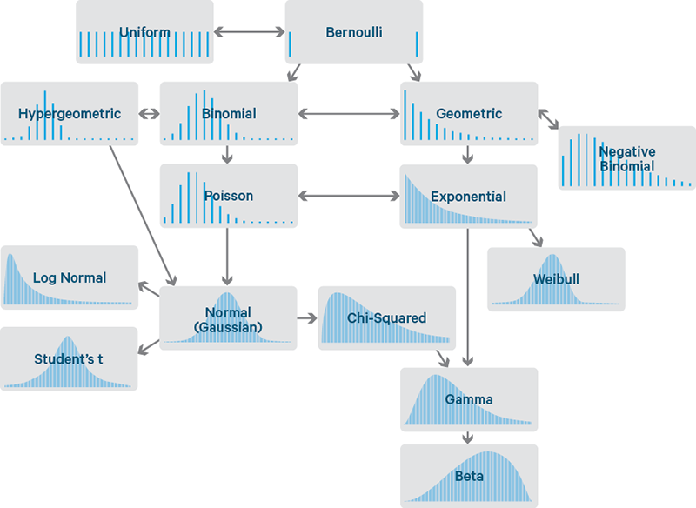
¿Qué es una Distribución de Probabilidad?
En teoría de la probabilidad y estadística, la distribución de probabilidad de una variable aleatoria es una función que asigna a cada suceso definido sobre la variable la probabilidad de que dicho suceso ocurra. La distribución de probabilidad está definida sobre el conjunto de todos los sucesos y cada uno de los sucesos es el rango de valores de la variable aleatoria.

Slide 22
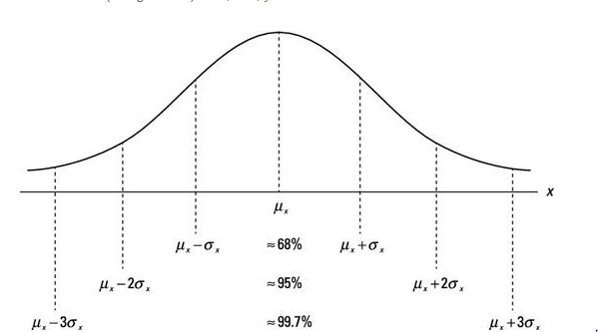
La distribución Normal
La distribución normal es la más importante de todas las distribuciones de probabilidad. Es una distribución de variable continua cuyo rango es del menos infinito al más infinito. La popularidad se debe a tres razones principales:
-La gran cantidad de fenómenos reales que se pueden modelizar con esta distribución.
-Muchas de las distribuciones de uso frecuente tienden a aproximarse a la distribución normal bajo ciertas condiciones.
-En virtud del teorema central del límite, todas aquellas variables que puedan considerarse causadas por un gran número de pequeños efectos tienden a distribuirse con una distribución normal.

Slide 23
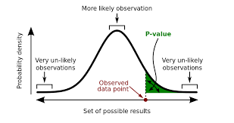
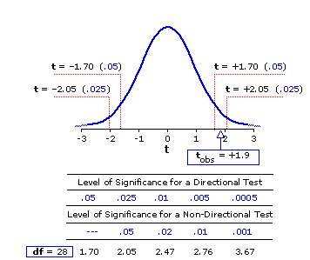
Otros Coeficientes
Valor P: El valor P es una medida de la fuerza de la evidencia en sus datos en contra de la hipótesis nula. Por lo general mientras más pequeño sea el valor P, más fuerte será la evidencia para rechazar la hipótesis nula. Tradicionalmente el valor P se compara con valores menores que 0.05 o 0.01, dependiendo del campo de estudio.
Valor T: Un valor t es el resultado de una prueba estadística. El valor se encuentra en la distribución t de Student que es apropiado para los grados de libertad. La ubicación especifica la probabilidad de obtener el valor t por casualidad. Si la probabilidad es menor que el nivel de significación, el resultado se juzga que es estadísticamente significativo. es aceptable si es mayor que +2 y menor que -2.

Slide 24
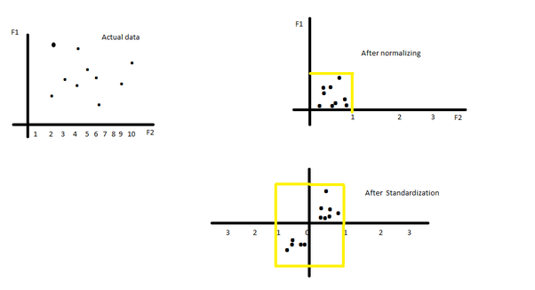
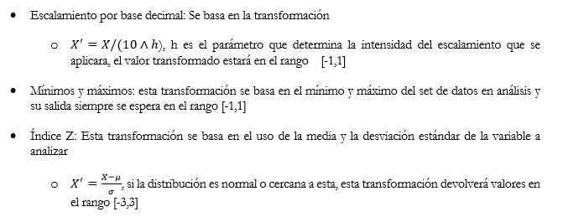
Estandarización
La estandarización de datos es importante ya que en la mayoría de casos nos encontraremos que dentro de un mismo set de datos, los atributos tienen diferente naturaleza, origen y forma de medición, en otras palabras, si los datos no son estandarizados estos no serían comparables

Slide 25
Análisis Exploratorio

Slide 26
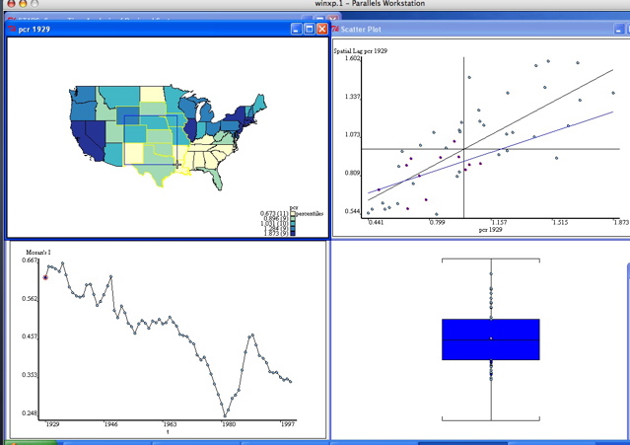
Análisis Exploratorio de Datos
Independientemente de la complejidad de los datos disponibles y del procedimiento estadístico que se tenga intención de utilizar, una exploración minuciosa de los datos previa al inicio de cualquier análisis posee importantes ventajas que un analista no puede pasar por alto.
Una exploración minuciosa de los datos permite identificar entre otras cosas:
Posibles errores (datos mal introducidos, respuestas mal codificadas, etc.)
Valores extremos (valores que se alejan demasiado del centro)
Pautas extrañas en los datos (valores que se repiten demasiado o que no aparecen nunca, etc.)
Variabilidad no esperada

Slide 27
AED
Preparar los datos
analisis grafico de cada variable
analisis grafico de las relaciones entre las variables.
Evaluar la normalidad y linealidad
Identificar los casos atipicos
Evaluar impacto potencial de los datos faltantes

Slide 28
AED
Escala de Medida | Tipo de Gráfica | Medidas Tendencia Central | Medidas de Dispersión
Nominal | Diagrama de barras Diagrama de líneas Diagrama de sectores | Moda
Ordinal | Boxplot | Mediana | Rango Intercuartilico
Intervalo | Histograma | Media | Desviación
Razón |  | Media Geométrica | Coefic. De Variación.

Slide 29
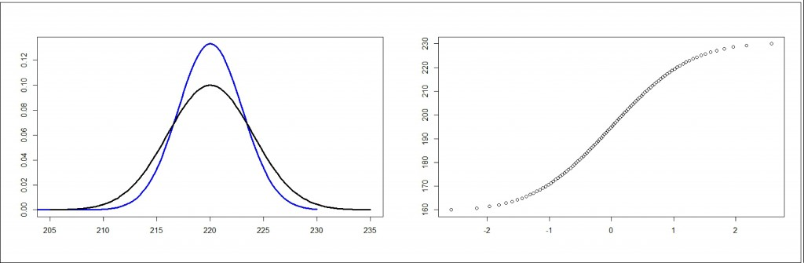
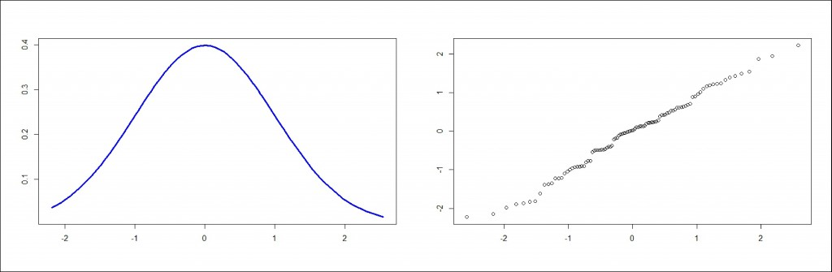
QQ Plot

Slide 30
Data Quality

Slide 31
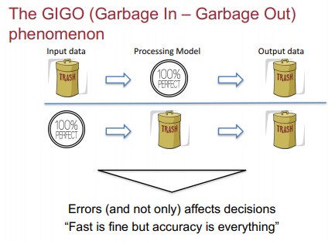
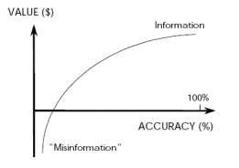
Data Quality: Definición
Se puede definir como el conjunto de técnicas/metodologías para mantener la información de las organizaciones, completa, precisa, consistente, actualizada, única y valida

Slide 32
Data Quality: Proceso
Definicion: Se debe definir los Data Owners, Stakeholders, procesos de negocio impactados y las reglas
Assessment (Evaluación): Evaluar la data tomando en cuenta las diferentes variables como exactitud, completitud, actualización
Analizar los resultados de la evaluación y establecer si se cumplen con los requisitos mínimos
Mejorar: Diseñar planes para superar cualquier problema detectado en la etapa anterior
Control: Verificar periodicamente que la data este conforme los objetivos y definiciones de negocio

Slide 33
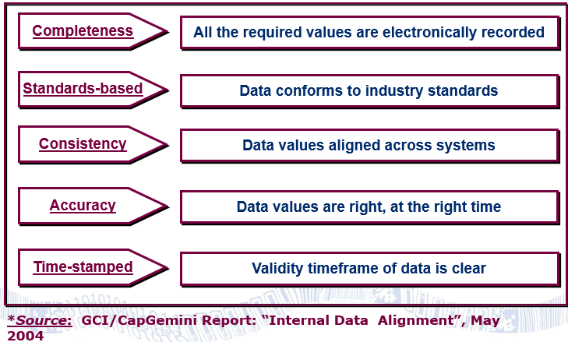
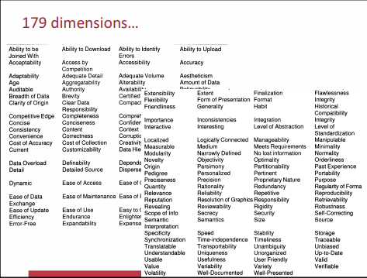
Data Quality: Dimensiones

Slide 34
Tipos de Errores
Valores Especiales
Outliers
Valores Faltantes
Inconsistencias Obvias
Tipos

Slide 35
Q & A

Slide 36
Bibliografía
Big Data Analytics: Turning Big Data into Big Money
by Frank J. Ohlhorst, November 2012
Hadoop Essentials
by Swizec Teller, April 2015
Scalable Big Data Architecture: A Practitioner’s Guide to Choosing Relevant Big Data Architecture
by Bahaaldine Azarmi,2016
Regression Analysis by Example, 4th Edition
by Ali S. Hadi; Samprit Chatterjee,2006
Basic Statistics for Trainers
by Jean Houston Shore,2006
A Framework for Analysis of Data Quality Research
by Richard Y. Wang,1995
An Introduction to Data Cleaning with R
by Edwin de Jonge & Mark van der Loo,2013
Notes:
En el modo Presentación, haga clic en la flecha para acceder al Centro de introducción a PowerPoint.

